Slide 1
Игра – тренажер «Части суток»
Енякина М.Н.
Воспиатель СП ГБОУ СОШ №1 «ОЦ - Детский сад №3 «Красная Шпочка»
Муниципальный район Большеглушицкий Самарская область

Slide 2
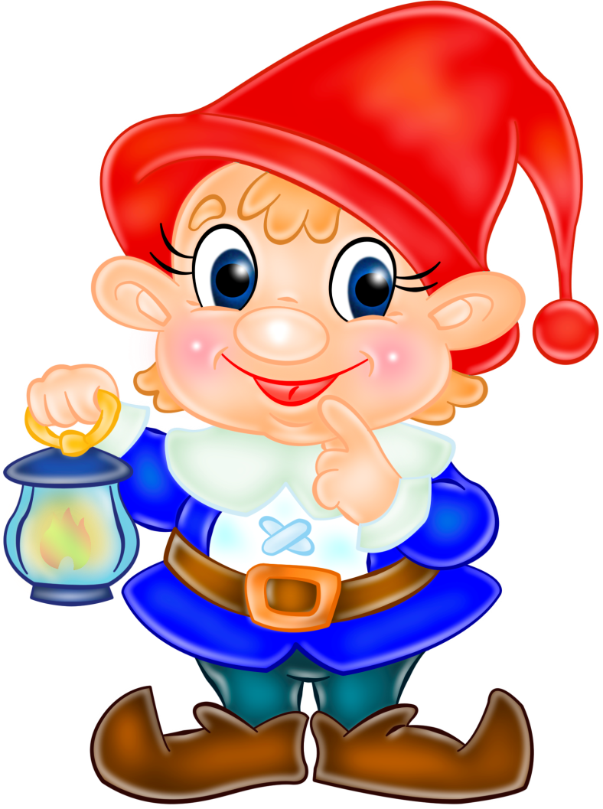
Здравствуйте, ребята!
Я веселый гномик Бим.
Принес вам загадки про части суток.
Послушайте загадку, найдите на экране картинку правильный ответ и щелкните по ней.
1
2
3
4
Для перехода к любой загадке используйте клавиши с цифрами на телефоне.
Выключить

Slide 3
Черная корова
Весь мир поборола
1
2
3
4
Выключить

Slide 4
Свет струится и струится
Звуками земля полна
Занята делами птица,
Да и птахам не до сна
1
2
3
4
Выключить

Slide 5
На траву роса ложится,
Ну а нам пора вставать.
На зарядку становиться,
Чтобы лучше день начать
1
2
3
4
Выключить

Slide 6
Мы уже зеваем сладко,
Тени тут и там снуют.
Чистим зубы для порядка
И готовимся ко сну
1
2
3
4
Выключить

Slide 7
Список используемых источников
http://okartinkah.ru/img/utro-kartinki-dlya-detey-1668/utro-kartinki-dlya-detey-33.jpg фон
http://tehnomarket-ural.ru/images/technomarket/pp/1410405989_861_1280.gif телевизор
http://www.uvat-solnishko.ru/upload/news/orig_6aed83562db14d74f3a3d52d68b64b2a.jpg день
http://www.mashenkina-mama.ru/wp-content/uploads/2015/01/Noch-Obuchayushhie-kartochki.jpg ночь
http://malenkajastrana.my1.ru/87/2.jpg вечер
http://www.uvat-solnishko.ru/upload/news/orig_9c0babd9759b47a8d0b38a00b877bbcf.jpg утро
http://skazka1dou.ucoz.ru/gnomik.png гномик

